Slide 1
Η Κρίση Αλλάζει τη Ζωή μας και το Management
Μέρος Β
Δημήτρης Β. Παπούλιας
Ομότιμος Καθηγητής Πανεπιστημίου Αθηνών
2012-1013

Slide 2
Πίνακας Περιεχομένων
Εισαγωγή
Κεφάλαιο 1. Η εκ των Υστέρων Ανάλυση
Κεφάλαιο 2. Tα Αποτυπώματα της Κρίσης Είναι Δυσδιάκριτα
Κεφάλαιο 3. Παραμελημένες και Ξεχασμένες Έννοιες του Μanagement
Κεφάλαιο 4. Τι Αλλάζει στη Ζωή μας και ο Ρόλος της Πολιτείας
Κεφάλαιο 5. Τί Αλλάζει στο Management
Κεφάλαιο 6. Εταιρική Διακυβέρνηση – Πλήρης Αναθεώρηση
Κεφάλαιο 7. Είκοσι συν Ένα Συμπεράσματα
Επίλογος

Slide 3
Εισαγωγή
Η παγκόσμια χρηματοπιστωτική κρίση
Τα πραγματικά αίτια
Τα αποτυπώματα της κρίσης
Ας αλλάξουμε τους τρόπους οργάνωσης και διοίκησης
Μια πορεία αξιοποίησης της εμπειρίας
Να δούμε ειδικότερα τις επιπτώσεις της κρίσης στην Τέχνη της Διοίκησης
Η Τέχνη της Διοίκησης (Management) αλλάζει οριστικά
Αλλάζει ο κόσμος
Εκείνο που αλλάζει στο Management είναι δύσκολο να προσδιοριστεί
Αρχές Οργάνωσης και Διοίκησης Επιχειρήσεων και Υπηρεσιών
Τμήματα Οικονομίας και Διοίκησης Επιχειρήσεων

Slide 4
Κεφάλαιο 1. Η εκ των Υστέρων Ανάλυση
Ο Χρηματοπιστωτικός Τομέας Πελώριος και Υπερτροφικός
Οι Χρηματοοικονομικές Εξωτερικότητες
Οι Μηχανισμοί Ψυχολογικής Αυθυποβολής
H Εποπτεία του Χρηματοπιστωτικού Συστήματος
Η Κρίση είναι Διαφορετική από τις Κρίσεις του Παρελθόντος
Ο Συντηρητισμός Ξεπέρασε τα Όριά του
Η Παγκοσμιότητα και η Αντιστροφή της
Οι Τράπεζες και τα Συστήματα Risk Management.

Slide 5
Κεφάλαιο 1. Η εκ των Υστέρων Ανάλυση
(Συνέχεια)
Το Φιλελεύθερο Μοντέλο των Ανοικτών Αγορών
Η Κρίση του 1929 και οι Ερμηνείες της
H Αγορά Στεγαστικών Δανείων Υψηλού Κινδύνου στις ΗΠΑ
Οι Υπεραμοιβές των Στελεχών
Τhe Credit Rating Agencies
Κανείς δεν Είδε την Κρίση
Η Ύφεση και τα Γράμματα του Λατινικού Αλφαβήτου

Slide 6
Κεφάλαιο 1. Πίνακες-Σχήματα
Πίνακας 1.1. Όροι και Έννοιες από την Κρίση του 1929
1. Social responsibility
2. Employee stock – ownership
3. Flexible Budgeting
4. Cost measures based on financial reporting
5. Tariffs rise world wise
6. Public backlash against executives’ 1920s bonuses
7. Heavy layoffs
8. National Recovery Administration
9. SEC Fiduciary Standards
10. Industrial unionism challenges Management control
11. Growth of auditing profession
12. Disclosure requirements
Πηγή: Harvard Business Review 1997.

Slide 7
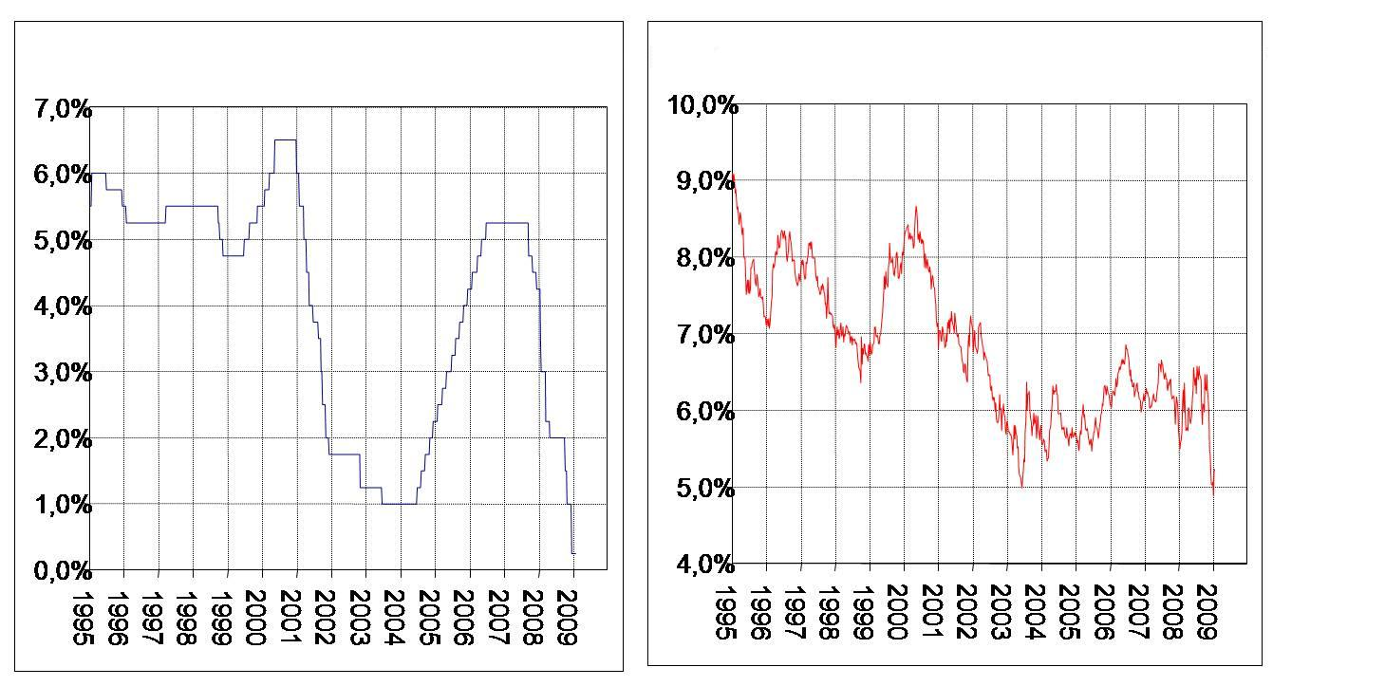
Σχήματα 1.1 και 1.2. Επιτόκια Παρέμβασης της FED και Επιτόκια 30-ετών Στεγαστικών Δανείων.
Πηγή: Alpha Bank 2009.

Slide 8
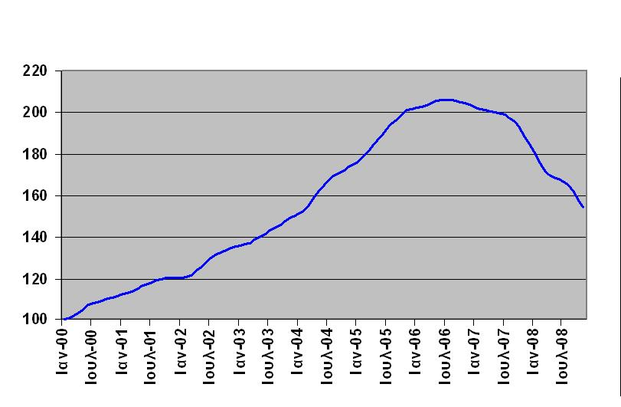
Σχήμα 1.3. Εξέλιξη του Δείκτη Τιμών των Ακινήτων S&P’s/Case Shiller 20 στις ΗΠΑ.
Πηγή: Alpha Bank 2009.

Slide 9
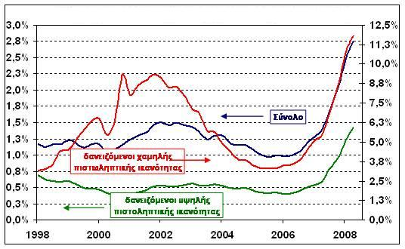
Σχήμα 1.4. Δανειζόμενοι Χαμηλής και Υψηλής Πιστοληπτικής Ικανότητας στις ΗΠΑ και τα Αντίστοιχα Επιτόκια.
Πηγή: Alpha Bank 2009.

Slide 10
Κεφάλαιο 2. Tα Αποτυπώματα της Κρίσης Είναι Δυσδιάκριτα
Η Υπηρέτηση Ευρύτερων Σκοπών και Νοημάτων
Συλλογικότερη Ηγεσία
Η Επάνοδος της Πολιτικής στη Ζωή των Οργανώσεων
Τοπικότητα και Παγκοσμιότητα
Πολυπλοκότητα και Απλότητα
Modelling versus Human Being Feelings
Το Mismanagement των Κινδύνων
Η Εμπιστοσύνη Πρέπει να Επιστρέψει
“Foresight – Oversight – Insight”

Slide 11
Κεφάλαιο 3. Παραμελημένες και Ξεχασμένες Έννοιες του Μanagement
Αλλαγή Παραδείγματος
Πολυπλοκότητα και Συγκρούσεις
Οι Οπτικές Γωνίες Θέασης Πραγμάτων και Καταστάσεων
Χάσμα μεταξύ Δυνητικού και Πραγματικού
Η Συστημική Αντίληψη
Απόσταση μεταξύ Σχεδίων, Εφαρμογής και Αποτελεσμάτων
Τα Καλώς και Όχι Καλώς Ορισμένα Προβλήματα
Η Εννοιολογική Μοντελοποίηση και η Μετασχηματίζουσα Μάθηση
Ανάλυση του Παρελθόντος με τα Μάτια του Σήμερα
Υπερεκτίμηση και Υποεκτίμηση Καταστάσεων. Μια Ανθρώπινη Αδυναμία

Slide 12
Κεφάλαιο 3. Πίνακες-Σχήματα
Πίνακας 3.1. Χαρακτηριστικά, Διαδικασίες και Βασικές Αρχές της Εννοιολογικής Μοντελοποίησης
1. Τα συνήθη χαρακτηριστικά ενός εννοιολογικού μοντέλου είναι: Η μετακίνηση από μια προβληματική κατάσταση στον καθορισμό εκείνου που πρόκειται να μοντελοποιηθεί και πώς Η δοκιμή και η επανάληψη με συνεχείς αναθεωρήσεις Η απλοποιημένη παρουσίαση του πραγματικού συστήματος Η ανεξαρτησία του από το μοντέλο κωδικοποίησης ή το software Η προοπτική των ενδιαφερομένων (πχ των επενδυτών) όπως και του μοντελοποιού είναι καθοριστικός παράγοντας στην πορεία δημιουργίας του 2. Η διαδικασία της εννοιολογικής μοντελοποίησης προϋποθέτει: Την κατανόηση μιας προβληματικής κατάστασης Τον καθορισμό της πορείας μοντελοποίησης και των αντικειμενικών στόχων Τον προσδιορισμό των πιθανών απαντήσεων Τον προσδιορισμό των πειραματικών παραγόντων Τον προσδιορισμό του περιεχομένου, των σκοπών και του επιπέδου λεπτομερειών 3. Βασικές αρχές της Εννοιολογικής Μοντελοποίησης: Μοντελοποιείστε απλά, σκεφτείτε σύνθετα Να είστε φειδωλοί, αρχίστε από τα μικρά και προσθέστε Διαιρέστε και κατακτήστε, αποφύγετε τα μεγάλα μοντέλα Χρησιμοποιείστε μεταφορές – αλληγορίες, αναλογίες και ομοιότητες Μην ερωτεύεστε τα στοιχεία (data) Να αισθάνεστε ότι προσπαθείτε συνεχώς
Πηγή: Pidd 1999, Παπούλιας 2007, Robinson 2008.

Slide 13
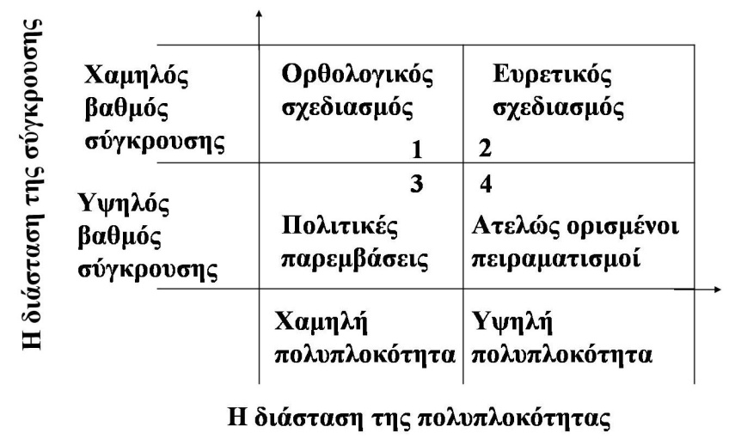
Σχήμα 3.1. Τυπολογία των Κοινωνικών Μεταρρυθμίσεων. Με κάποιες Διαφορές Μεταφέρεται και σε Επιχειρησιακές Αλλαγές. Πηγή: Παπούλιας και Τσούκας 1998.

Slide 14
Σχήμα 3.2. Ο Κύκλος “Επίλυση Προβλημάτων” όπως Παρουσιάζεται στην Επιχειρησιακή Έρευνα. Πηγή: Παπούλιας 2002.

Slide 15
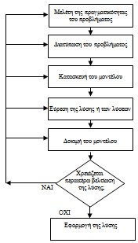
Σχήμα 3.3. Ο Κύκλος “Επίλυση Προβλημάτων” για τα “Καλώς Ορισμένα Προβλήματα”. Πηγή: Παπούλιας 2002.

Slide 16
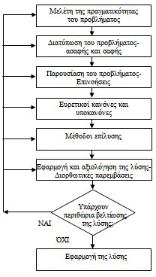
Σχήμα 3.4. Ο Κύκλος “Επίλυσης Προβλημάτων” για τα “Όχι Καλώς Ορισμένα Προβλήματα“. Πηγή: Παπούλιας 2002.

Slide 17
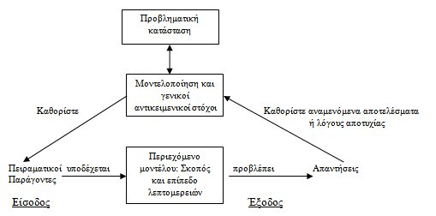
Σχήμα 3.5. Ένα Εννοιολογικό Μοντέλο Προσομοίωσης της Μάθησης στην Επιχείρηση. Πηγή: Robinson (2008).

Slide 18
Κεφάλαιο 4. Τι Αλλάζει στη Ζωή μας και ο Ρόλος της Πολιτείας
Τι Αλλάζει στη Ζωή μας
Πολιτική και Διοίκηση
Διαφθορά στο Κράτος και τη Κοινωνία
Τα “Πώς” των Μεταρρυθμίσεων
Η Μετασχηματίζουσα Μάθηση
Γνωρίζουμε ήδη Αρκετά
Η Πρωθύστερη Κατάσταση

Slide 19
Κεφάλαιο 5. Τί Αλλάζει στο Management
Ο Χρόνος και η Σημασία των Γεγονότων και των Πράξεων
Διαχείριση Ενέργειας και Όχι Διαχείριση Χρόνου
Αναθεώρηση της Έννοιας της Στρατηγικής
Ο Προγραμματισμός
Η Δέσμευση στο Χώρο της Εργασίας
Τα Τμήματα Ανθρώπινου Δυναμικού
Συνδικάτα. Η Συλλογική Εκπροσώπηση
Η Εταιρική Κοινωνική Ευθύνη
Η Αμφισβήτηση της Ηγεσίας
The Leader as a Story Teller
Ηγεσία και Γυναίκες
Νικηφόρες Ομάδες
Εκπαίδευση στη μη Απληστία
Οι Αναδιαρθρώσεις Αλλάζουν Μορφή

Slide 20
Κεφάλαιο 5. Τί Αλλάζει στο Management (Συνέχεια)
Επανατοποθέτηση της Εμπιστοσύνης
Η Οργή του Κόσμου
Οι Πλούσιοι του Κόσμου
Που Ήταν οι Υπολογιστές;
A Country Is Not a Company
A New Business World
Ο Πόλεμος των Ταλέντων
Η Αναζήτηση του Ταλέντου
Η Αναζήτηση Ταλέντου σε Αναδυόμενες Αγορές
Τα Ταλέντα που Φεύγουν
Brands and Branding
Online Social Networks
Τα Αποτυπώματα της Ιστορίας

Slide 21
Κεφάλαιο 5. Πίνακες-Σχήματα
Πίνακας 5.1. Θεματολογία του Management και Προτεραιότητες στη Πορεία Επανατοποθέτησης μετά την Κρίση Χρόνος, Σκηνικά του Χρόνου Στρατηγική, Ταχεία Στρατηγική Δέσμευση (engagement) Ανθρώπινος Παράγων Εταιρική Κοινωνική Ευθύνη Ηγεσία-Συλλογικότερη Ηγεσία Εμπιστοσύνη Ταλέντα Η Νέα Εταιρική Διακυβέρνηση Το Νέο Ήθος των Επιχειρήσεων Η Μεγάλη Εταιρεία του 21^{ου} Αιώνα Η Εταιρική Κοινωνική Ευθύνη των Επιχειρήσεων Επανατοποθετείτε Νέα Θεωρία για την Πολυμετοχική Εταιρία Ολοκλήρωση του Management και της Εταιρικής Διακυβέρνησης

Slide 22
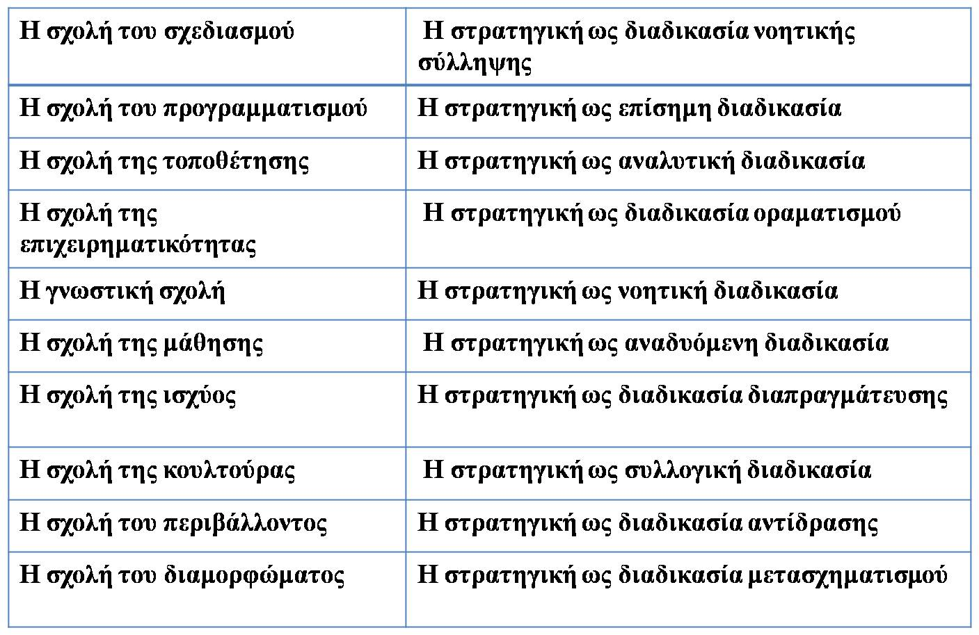
Πίνακας 5.2. Οι Δέκα Σχολές Σκέψης στο Στρατηγικό Management
Πηγή: Mintzberg, Ahlstrand and Lampel 1998.

Slide 23
Πίνακας 5.3. Τι Διαφοροποιεί τον Manager από τον Ηγέτη
Ο Manager | Ο Ηγέτης | Ο Ηγέτης - Manager
Διοικεί | Καινοτομεί | Δημιουργεί
Ρωτά πώς και πότε | Ρωτά τι και γιατί | Ρωτά τι και γιατί (Ετοιμάζει το πού και το πώς)
Εστιάζει σε συστήματα | Εστιάζει σε ανθρώπους | Εστιάζει σε ανθρώπους και συστήματα
Κάνει πράγματα | Κάνει τα σωστά πράγματα | Κάνει αυτά που πρέπει
Συντηρεί | Αναπτύσσει | Αναπτύσσει και προωθεί
Βασίζεται στον έλεγχο | Εμπνέει εμπιστοσύνη | Πιστεύει στην εμπιστοσύνη
Κοιτά βραχυπρόθεσμα | Κοιτά μακροπρόθεσμα | Φέρνει το μέλλον στο παρόν
Δέχεται το status-quo | Αμφισβητεί το status-quo | Αμφισβητεί το παλιό αλλά το σέβεται
Μιμείται | Δημιουργεί | Δημιουργεί και μιμείται
Είναι ο καλός στρατιώτης | Είναι ο εαυτός του | Είναι ο πειθαρχημένος εαυτός του
Αντιγράφει | Πρωτοτυπεί | Πρωτοτυπεί
Πηγή: Αρχείο του Συγγραφέα.

Slide 24
Πίνακας 5.4. Αποφάσεις σε Πολλαπλά Πλαίσια: Οδηγός Ηγεσίας
Πλαίσιο | Χαρακτηριστικά πλαισίου | Η εργασία του ηγέτη | Επικίνδυνα σήματα | Απάντηση
Απλό | Επαναλαμβανόμενα γεγονότα, Known Knowns, Fact Based Management | Αισθάνεται, κατηγοριοποιεί, αναθέτει, χρησιμοποιεί καλύτερες πρακτικές | Αυταρέσκεια, άνεση, Δεν αμφισβητεί τα υπάρχοντα, Επιθυμία τα πολύπλοκα να γίνουν απλά | Επικοινωνία-ανατροπή ορθοδοξίας, Σχέσεις με όλα τα επίπεδα Management
Σύνθετο | Διάγνωση ειδικών, Σχέση αιτίων-αποτελέσματος εμφανής, Known Unknowns | Αισθάνεται, αναλύει, αντιδρά, ακούει αντικρουόμενες απόψεις | Υπερεμπιστοσύνη στους ειδικούς, Δεν ακούγονται μη ειδικοί Analysis-paralysis | Ενθάρρυνση κοινωνικών εταίρων Think outside the box
Πολύπλοκο | Ρευστότητα, emerging patterns, Ανταγωνιστικές ιδέες, Uknown unknows | Εξετάζει, αισθάνεται, δημιουργεί, Αυξάνει επίπεδα συμμετοχής | Command and Control, Looking for facts rather than emerging patterns, Εκμετάλλευση ευκαιριών | Υπομονή και μελέτη, Ανάδειξη emerging patterns
Χαοτικό | High turbulence Πολλές αποφάσεις σε λίγο χρόνο, Pattern-based leadership Uknowables | Ενεργεί, αισθάνεται, αντιδρά, Δεν αναζητά έτοιμες απαντήσεις, Επικοινωνεί ευθέως | Command and control, Λατρεία του ηγέτη, Το χάος δεν υποχωρεί | Ανάπτυξη νέων πρωτοβουλιών, αμφισβήτηση της επικρατούσας άποψης , από χαοτικό πολύπλοκο
Πηγή: Snowden και Boone (2007).

Slide 25
Πίνακας 5.5. Συμβατικός-Ολοκληρωμένος Τρόπος Σκέψης του Ηγέτη
Τύπος ηγέτη | Ορισμός προεξάρχοντος θέματος | Ανάλυση τυχαιότητας | Θεώρηση μιας αρχιτεκτονικής αποφάσεων | Αναζήτηση απάντησης
Συμβατικά σκεπτόμενος | Εστίαση σε προφανώς σοβαρά χαρακτηριστικά | Ανανέωση γραμμικών σχέσεων και άλλων | Σπάσιμο σε υποπροβλήματα, εργασία χωριστά ή κατά σειρά | Επιλογές μεταξύ εναλλακτικών λύσεων
Ολοκληρωμένα σκεπτόμενος | Εστίαση σε λιγότερο προφανή αλλά δυνητικώς σοβαρά χαρακτηριστικά | Αναζήτηση μη γραμμικών σχέσεων | Προβλήματα ως σύνολο και ως σύνθεση επί μέρους | Δημιουργική επίλυση, Σύνθεση ιδεών, καινοτομικά στοιχεία
Πηγή: Martin (2007).

Slide 26
Πίνακας 5.6. Υπόδειγμα Διαδικασιών Προγραμματισμού
Υπόδειγμα | Ι | II
Διαμόρφωση στόχων προγράμματος | Κορυφή κάτω με ανάδραση | Κορυφή πάνω με ανάδραση
Συγκριτική Αξιολόγηση
Συνέπεια/εσωτερική συμβιβαστότητα στόχων | + | 0
Ολοκλήρωση/συντονισμός όλου του οργανισμού | + | -
Ευελιξία/προσαρμοστικότητα σε αλλαγές του περιβάλλοντος | - | +
Συμμετοχικότητα/ευρύτητα αποδοχής στόχων | - | +
Κόστος διαδικασίας προγραμματισμού (απαιτούμενοι πόροι) | - | +
+ : Μεγάλη, 0: Μέση, - : Μικρή
Πηγή: Αρχείο του Συγγραφέα.

Slide 27
Πίνακας 5.7. Εταιρίες Χωρίς Γυναίκες ή με Γυναίκες στην Ηγεσία (%)
 | Χωρίς Γυναίκες | Με Τρείς ή Περισσότερες Γυναίκες
Δεξιότητες | 70 | 71
Ηγεσία | 68 | 72
Εξωστρέφεια προσανατολισμού | 64 | 67
Λογοδοσία | 64 | 65
Κίνητρα | 63 | 66
Συντονισμός και έλεγχος | 56 | 61
Καινοτομία | 52 | 53
Διεύθυνση | 51 | 57
Εργασιακό περιβάλλον και αξίες | 48 | 55
Πηγή: The McKinsey Quarterly 2008.

Slide 28
Παρελθόν Παρόν Μέλλον
Σχήμα 5.1. Κλασική Παλινδρόμηση Πράξεων και Γεγονότων στον Άξονα του Χρόνου.
 | Παρελθόν | Παρόν | Μέλλον
Παρελθόν | Παρελθόν-Παρελθόν | Παρελθόν-Παρόν | Παρελθόν-Μέλλον
Παρόν | Παρόν-Παρελθόν | Παρόν-Παρόν | Παρόν-Μέλλον
Μέλλον | Μέλλον-Παρελθόν | Μέλλον-Παρόν | Μέλλον-Μέλλον
Σχήμα 5.2. Η Αναστοχαστική Παλινδρόμηση Πράξεων και Γεγονότων στο Χρόνο.
Πηγή: Tsoukas και Sheperd (2004).

Slide 29
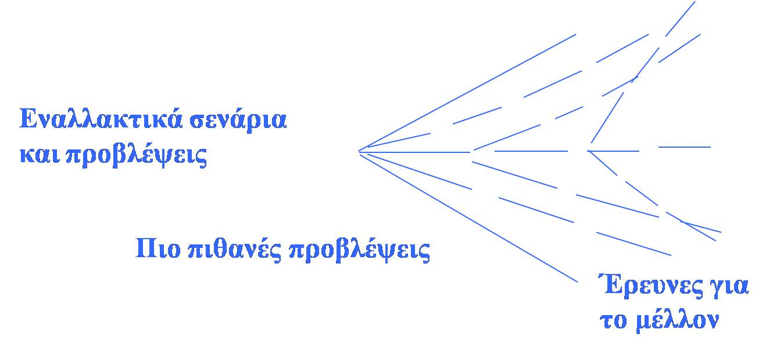
Σχήμα 5.3. Προγραμματισμός με Βάση τις Εμπειρίες του Παρελθόντος και τις Προσδοκίες για το Μέλλον.
Πηγή: Παπούλιας 2002.
Σχήμα 5.4. Η Λογική των Εναλλακτικών Σεναρίων.
Πηγή: Αρχείο του Συγγραφέα.

Slide 30
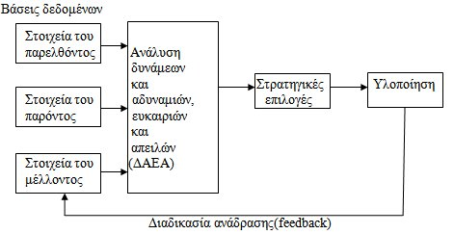
Σχήμα 5.5. Λογική Σειρά Σκέψεων σε μια Ανάλυση ΔΑΕΑ. Πηγή: Παπούλιας 2002.

Slide 31
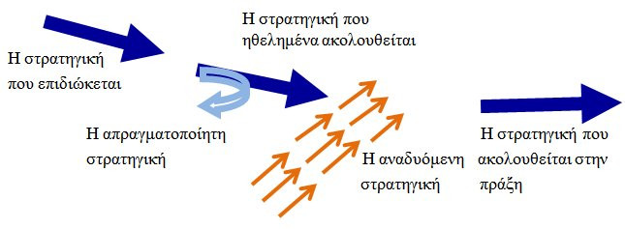
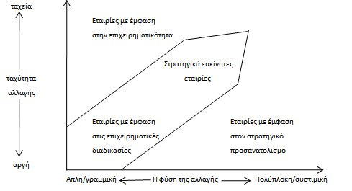
Σχήμα 5.6. Η Εφαρμογή της Στρατηγικής στη Πράξη.
Πηγή: Mintzberg, Ahlstrand and Lampel 1998.
Σχήμα 5.7. Που Χρειάζεται η Στρατηγική Ευελιξία Περισσότερο;
Πηγή: Doz και Kosonen (2008).

Slide 32
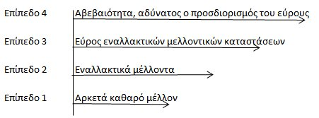
Σχήμα 5.8. Επίπεδα Αβεβαιότητας και Αντίστοιχης Στρατηγικής.
Πηγή: The McKinsey Quarterly 2009 .

Slide 33
Κεφάλαιο 6. Εταιρική Διακυβέρνηση Πλήρης Αναθεώρηση
Η Νέα Εταιρική Διακυβέρνηση
Το Διοικητικό Συμβούλιο (ΔΣ)
Ποιό Είναι το Έργο του CEO; Ο Πρώτος μεταξύ Ίσων
Σύνθεση του ΔΣ
Η Γενική Συνέλευση των Μετόχων
Η Νέα Εταιρική Διακυβέρνηση δεν Είναι Τόσο Νέα
Το Νέο Ήθος των Επιχειρήσεων
Η Ανορθολογική Πλευρά του Management των Αλλαγών
Η Εταιρία-Η Μεγάλη Εταιρία-Η Μεγάλη Οργάνωση του 21^{ου} Αιώνα

Slide 34
Κεφάλαιο 6. Εταιρική Διακυβέρνηση Πλήρης Αναθεώρηση
(Συνέχεια)
Μπορούν να Αλλάξουν οι Εταιρίες;
Το Management Ήταν Επιθετικό
Η Διαχείριση των Κρίσεων
Η Διαχείριση της Χρηματοοικονομικής Κρίσης
Ο Συνδυασμός Εμπειρίας-Πράξης και Θεωρίας
Η Εταιρική Κοινωνική Ευθύνη Επανατοποθετείται ως Ανταγωνιστικό Πλεονέκτημα

Slide 35
Κεφάλαιο 6. Πίνακες-Σχήματα
Πίνακας 6.1. Διαχείριση της Κρίσης που Προσπαθούμε να Αποφύγουμε
Διαδικασία
1. Αποφυγή της κρίσης
2. Προετοιμασία για τη διαχείριση της κρίσης
3. Αναγνώριση της κρίσης
4. Αναχαίτιση της κρίσης
5. Αντιμετώπιση της κρίσης
6. Κερδίζοντας από την κρίση
Καθήκοντα
1. Εγκαθίδρυση ομάδας διαχείρισης κρίσεων
2. Δημιουργία πλάνου διαχείρισης κρίσεων
3. Δημιουργία εναλλακτικού πλάνου διαχείρισης κρίσεων
4. Εκπαίδευση του προσωπικού
5. Συλλογή πληροφοριών
6. Επικοινωνιακοί κανόνες αντιμετώπισης της κρίσης
Πηγή: Αρχείο του Συγγραφέα.

Slide 36
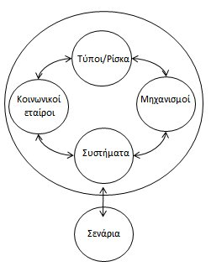
Σχήμα 6.1. Τα Συστατικά Στοιχεία μιας Πρακτικής (practice) Αντιμετώπισης Κρίσεων.
Πηγή: Mitroff 2001.

Slide 37
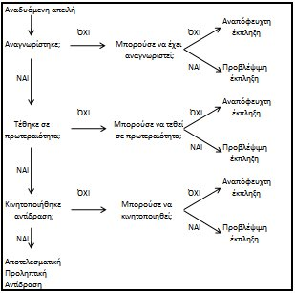
Σχήμα 6.2. Η Λογική της Αναγνώρισης-Προτεραιοποίησης-Κινητοποίησης
στην Αντιμετώπιση Κρίσεων.
Πηγή: Bazerman και Watkins 2004.

Slide 38
Κεφάλαιο 7. Είκοσι συν Ένα Συμπεράσματα
Ολοκλήρωση του Management και της Εταιρικής Διακυβέρνησης
1. Τα Αποτυπώματα της Κρίσης
2. Ο Ρόλος των Ρυθμιστών
3. Η Αλλαγή Παραδείγματος
4. Νέες Αναδυόμενες Οικονομικές Δυνάμεις στο Προσκήνιο
5. The Anglo-Saxon Type of Firm
6. Ο Ρυθμιστικός Ρόλος του Κράτους
7. Προστασία του Περιβάλλοντος
8. Οι Δημόσιες Πολιτικές
9. Το Management Είναι Πρώτα απ’ Όλα μια Αντίληψη για το Καλύτερο
10. Το Management Επικεντρώνεται ακόμα στη Σπανιότητα των Πόρων

Slide 39
Κεφάλαιο 7. Είκοσι συν Ένα Συμπεράσματα
(Συνέχεια)
11. Ο Χρόνος και η Στρατηγική Επικαλύπτονται
12. Ηγεσία και Εταιρική Κοινωνική Ευθύνη
13. Η Δέσμευση δεν Είναι μόνο Συμφωνία Κορυφής
14. Η Εταιρική Διακυβέρνηση δεν Είναι μόνο Ανταγωνιστικό Πλεονέκτημα
15. Η Εμπιστοσύνη Είναι κάτι που Ανακτάται πάλι
16. Το Management δεν Μπορεί να Είναι μια Τέχνη Γενική
17. Η Περίοδος Είναι Κρίσιμη
18. Στη Χώρα μας Υπάρχουν ακόμα Πολιτικές Αναστολές
19. Το Management Οδηγείται σε Αδιέξοδα σε Περιόδους Κρίσης
20. Η Ανθρώπινη Δημιουργικότητα
Συμπέρασμα 0. Η Αντίθετη Κατεύθυνση

Slide 40
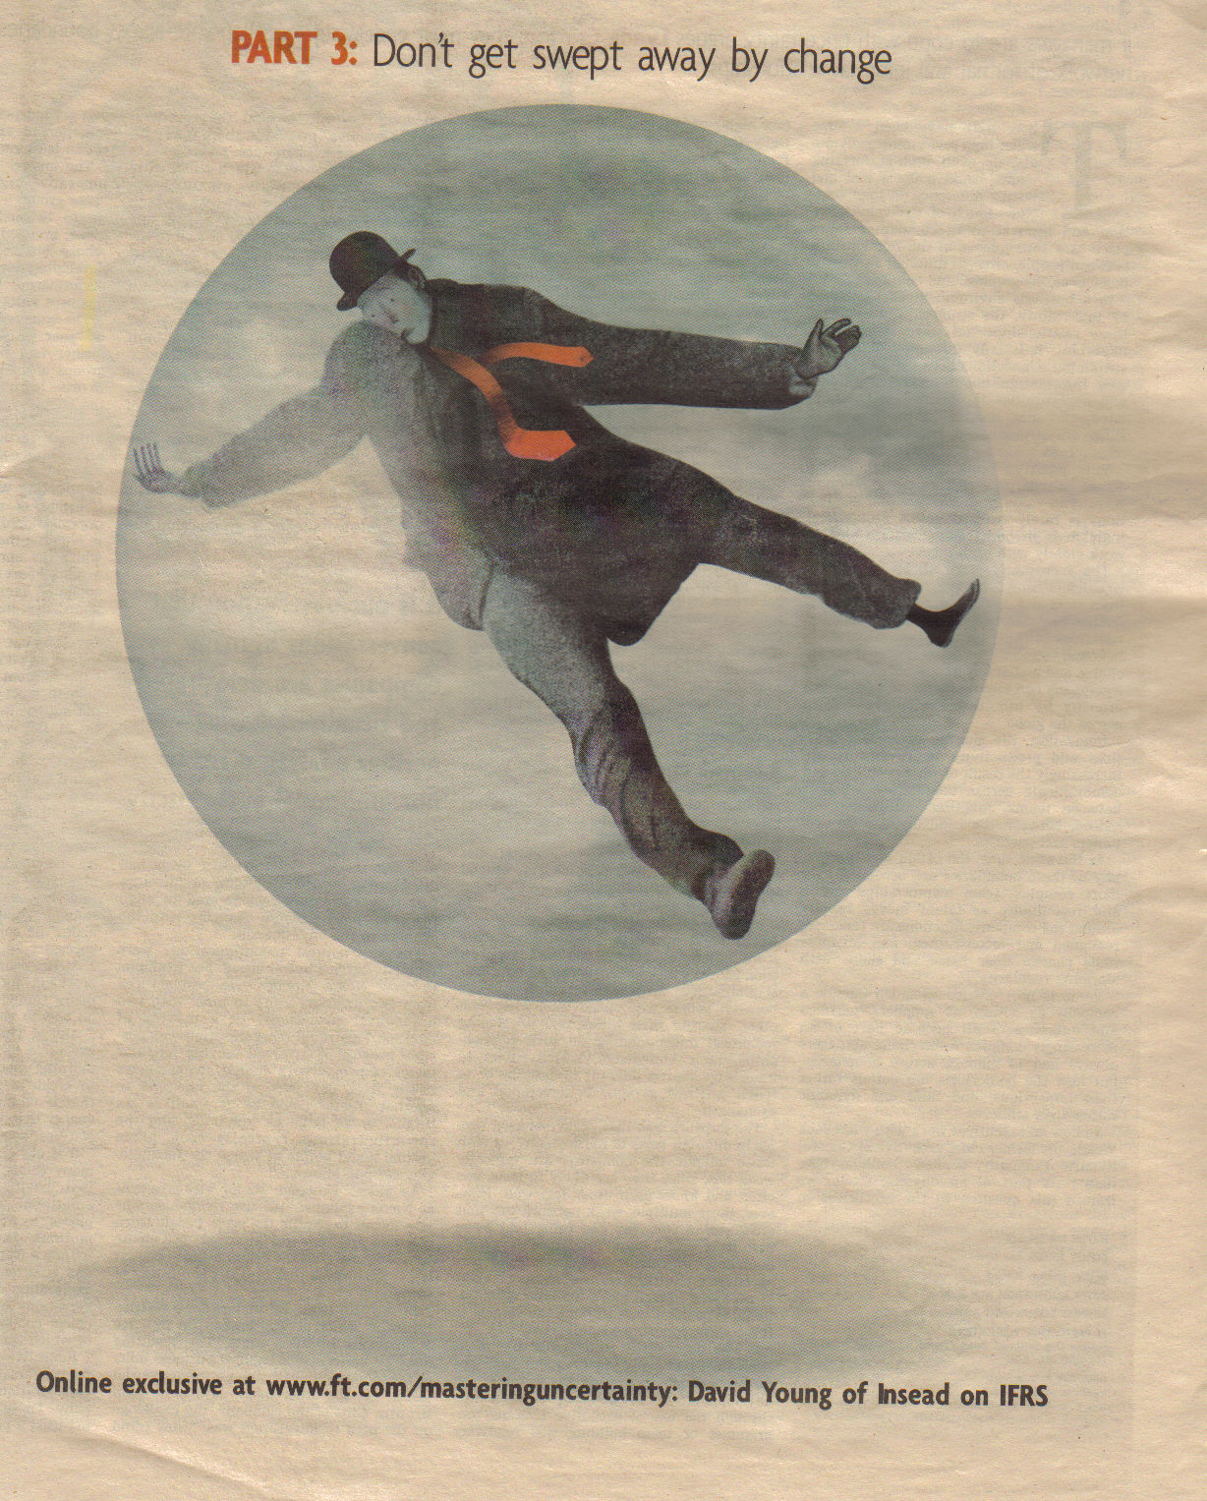

Slide 41
Τέλος του Μαθήματος
Ευχαριστώ για τη Συνεργασία
Δημήτρης Β. Παπούλιας
Αθήνα 2013

